Slide 1


Вивчаємо число і цифру 6

Slide 2
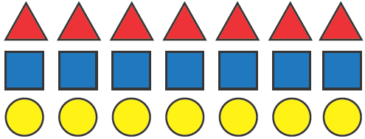

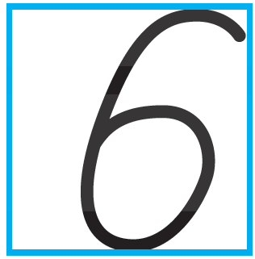
Що можна сказати про кількість трикутників,
чотирикутників та кругів на малюнку?
Що треба зробити, щоб трикутників стало стільки ж, скільки чотирикутників; стільки ж, скільки кругів?
Число «шість» на письмі позначають цифрою 6. Уважно розгляньте друковану і рукописну цифру 6. На що вона схожа?
Скільки на малюнку залишилося трикутників?
Число, яке характеризує в даному випадку кількість трикутників, чотирикутників і кругів, — це число 6.

Slide 3
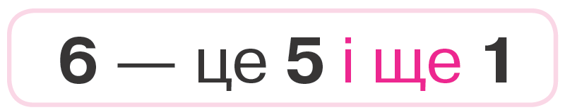
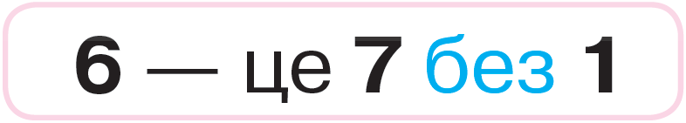
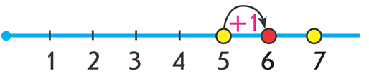
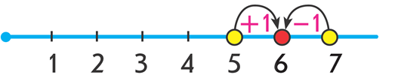
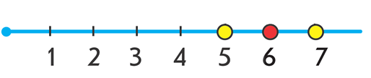
Що треба зробити, щоб трикутників стало стільки ж,
скільки чотирикутників; стільки ж, скільки кругів?
Зробіть так, щоб трикутників стало стільки ж,
скільки чотирикутників; скільки кругів, тобто 6.
Що треба зробити, щоб трикутників стало стільки ж, скільки чотирикутників; стільки ж, скільки кругів, тобто 6?
Скільки чотирикутників? Скільки кругів?
Як утворити число 6 з числа 5?
Число 5 попереднє до числа 6?
Як одержати 6 з 7?
Скільки трикутників?
Викладіть 7 трикутників.
Полічіть числа 1–6 у прямому та зворотному порядках.
Назвіть наступне число до числа 6.
Число 6 йде безпосередньо за числом 5.
Як одержати 6 із наступного до нього числа 7?
Як одержати число 6 із попереднього до нього числа 5?

Slide 4
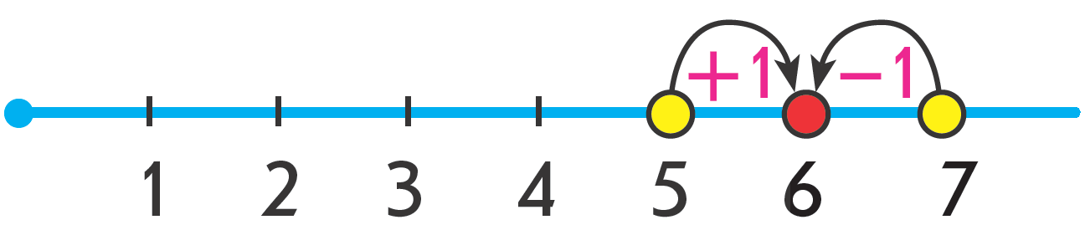

Slide 5
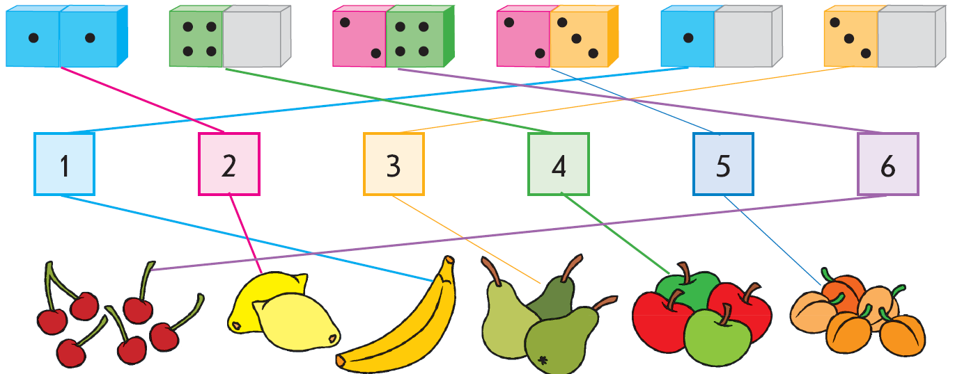
Перевір, чи правильно позначено цифрами кількість точок на кісточках доміно і кількість елементів у множинах.

Slide 6

Навчись писати цифру 6.

Slide 7
Скільки чотирикутників? Покладіть під
фігурами відповідні картки з числами.
Яке число більше?
Яке число менше?
Яких фігур не вистачило для складання пар?
Скільки кружків?
Які фігури залишилися без пари?
Ці числа рівні чи не рівні? Покладіть між картками
з числами картку з відповідним знаком: «=» або «≠».
Складіть пари.
Покладіть на парту 6 кружків і 5 чотирикутників.
6
5

Slide 8
Складіть пари. Що можна сказати
про кількість трикутників і кружків?
Рівні чи ні кількості кружків і трикутників?
Покладіть між картками з числами
картку з відповідним знаком.
Покладіть на парту 6 трикутників і 6 кружків.
6
6

Slide 9
Запиши, скільки елементів у кожній множині. Порівняй їх кількість і постав відповідні знаки: =, ≠.
5
4
6
4
1
6

Slide 10
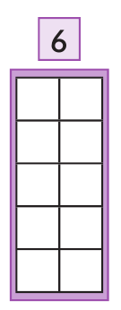
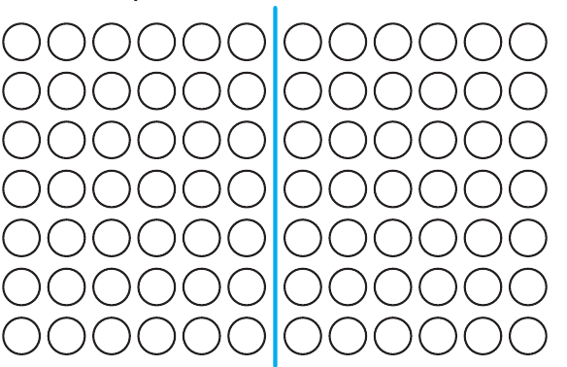
Зафарбуй кружки так, щоб показати склад числа 6. Заповни таблицю.
5
1
4
2
3
3
2
4
1
5

Slide 11
До кожної кісточки доміно склади рівності на додавання.
4 + 2 = 6
5 + 1 = 6
3 + 3 = 6
2 + 4 = 6
1 + 5 = 6
3 + 3 = 6

Slide 12
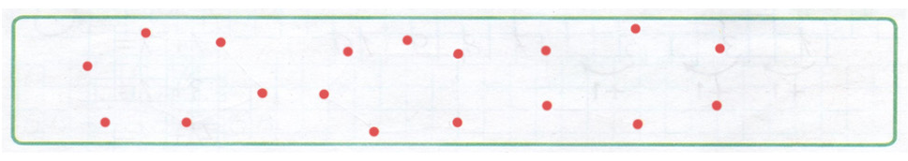
З’єднай відрізками точки, щоб утворилися шестикутники.

